Slide 1


Disciplina: Sistemas de Controle 1 - ET76H
Prof. Dr. Ismael Chiamenti
2014/2
Aula 2
CONTATOS PARA DÚVIDAS
- Email: ismael.utfpr@gmail.com
Local: DAELT/UTFPR
PLANO DE ENSINO, PLANO DE AULAS E INFORMAÇÕES:
https://paginapessoal.utfpr.edu.br/chiamenti

Slide 2
HOJE...
Conceitos básicos de sistemas de controle;
Sistemas em malha aberta e malha fechada;
(Revisão TL) e Simplificação de diagrama de blocos;
Funções de transferência ;
Modelo na forma de variáveis de estado;
Caracterização da resposta de sistemas de primeira ordem, segunda ordem e ordem superior;
Erro de estado estacionário;
Estabilidade;
Introdução a controladores PID;
Sintonia de controladores PID;
Método do lugar das raízes;
Projeto PID via método do lugar das raízes;
Resposta em frequência;
Margens de ganho e fase e estabilidade relativa;
Projeto de controlador por avanço e atraso de fase;
Controlabilidade e Observabilidade.

Slide 3



REVISÃO TRANSFORMADA DE LAPLACE
Definindo:
f(t) uma função do tempo t, tal que f(t) = 0 para t <0;
“s” a variável complexa: s = σ + jω;
.L o símbolo operacional da transformada de Laplace;
F(s) a transformada de Laplace de f(t)

Slide 4
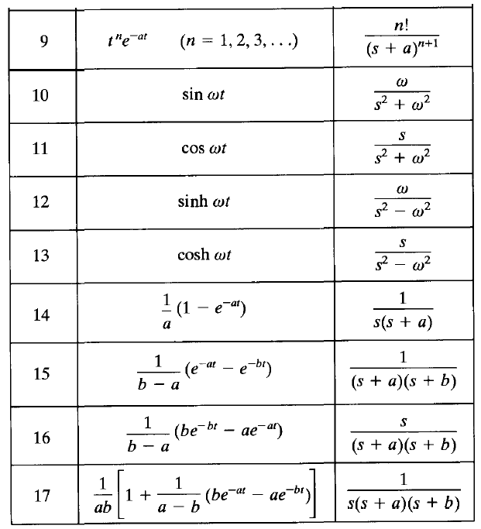
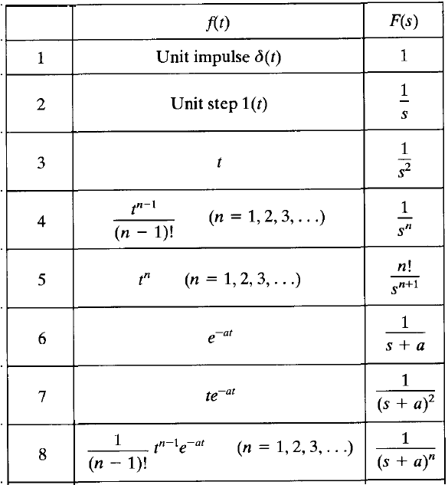
REVISÃO TRANSFORMADA DE LAPLACE
OBS.: A partir do item 3, todas as função f(t) são multiplicadas por u(t).

Slide 5
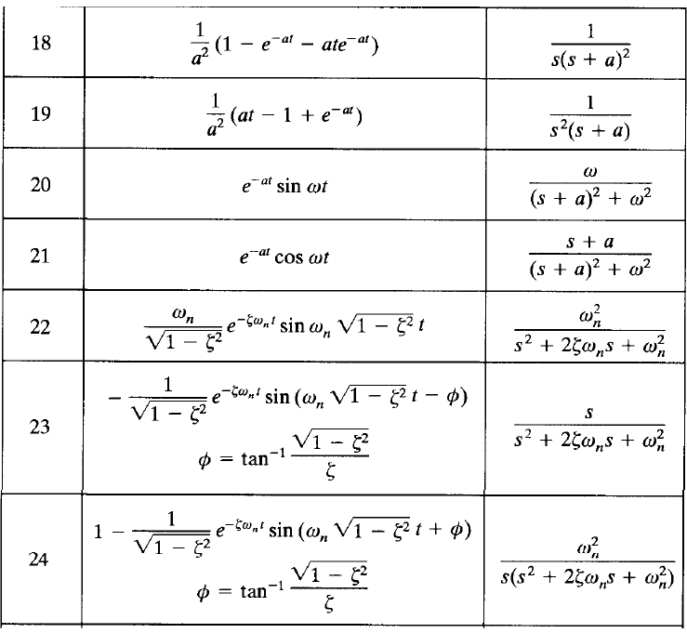
REVISÃO TRANSFORMADA DE LAPLACE
OBS.: A partir do item 3, todas as função f(t) são multiplicadas por u(t).

Slide 6
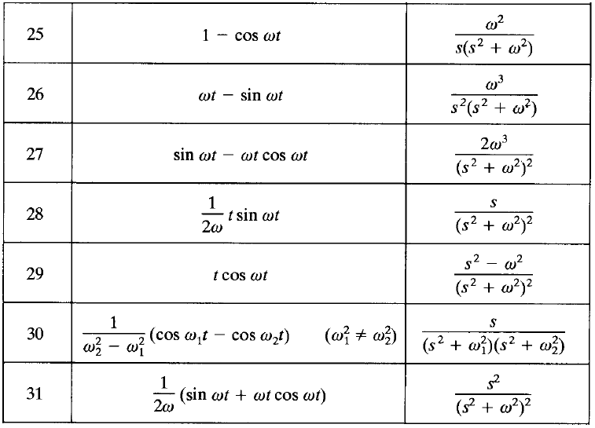
REVISÃO TRANSFORMADA DE LAPLACE
OBS.: A partir do item 3, todas as função f(t) são multiplicadas por u(t).

Slide 7
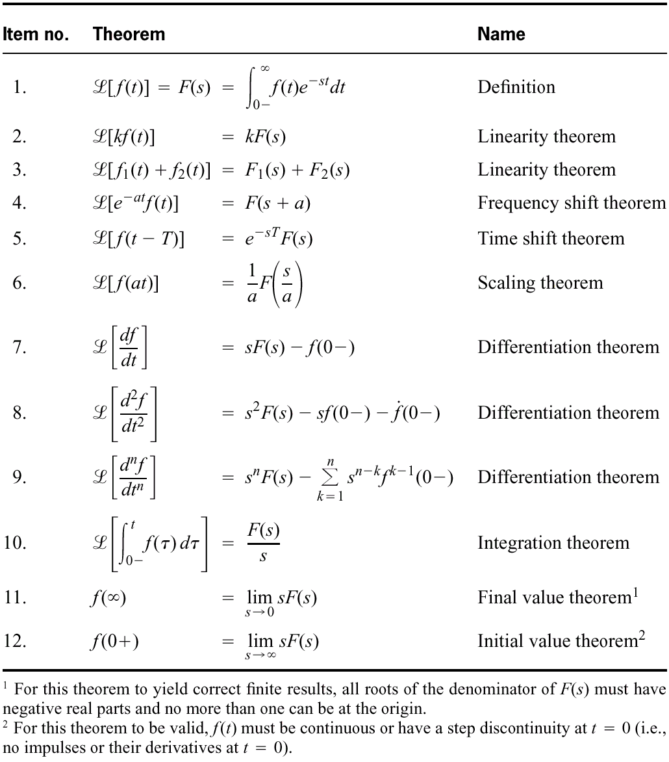
REVISÃO TRANSFORMADA DE LAPLACE

Slide 8




REVISÃO TRANSFORMADA DE LAPLACE
Exemplo: Usando a tabela de propriedades, encontrar a transformada de Laplace da função

Slide 9


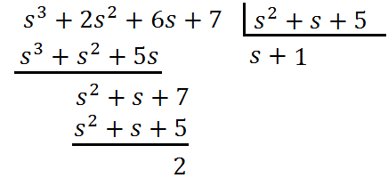

REVISÃO TRANSFORMADA DE LAPLACE
Expansão em frações parciais: técnica utilizada para obter a transformada de Laplace
a partir de uma expressão com parcelas simplificadas.
A técnica de expansão em frações parciais é aplicável em funções F(s) escrita na forma de
uma relação de polinômios N(s)/D(s), onde a ordem de N(s) deve ser menor que a ordem
de D(s).
Se a ordem de N(s) for maior ou igual a ordem de D(s), então N(s) deve ser dividido por
D(s) sucessivamente até que reste um termo com um numerador de ordem menor que o
denominador. Exemplo:
Usando o teorema 7 e a transformada 1:

Slide 10
REVISÃO TRANSFORMADA DE LAPLACE
No último termo da expressão acima pode ser aplicada a expansão em frações parciais.
Três casos são possíveis:
Raízes do denominador de F(s) reais e distintas;
Raízes do denominador de F(s) reais e repetidas;
Raízes do denominador de F(s) complexas ou imaginárias.

Slide 11




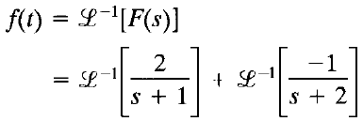

REVISÃO TRANSFORMADA DE LAPLACE
Exemplo: Raízes do denominador de F(s) reais e distintas
Atividade (B)

Slide 12
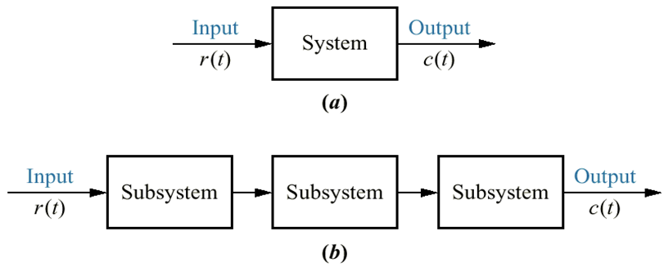
SIMPLIFICAÇÃO DE DIAGRAMA DE BLOCOS
O sistema da figura (a) pode ser composto por uma série de subsistemas, como mostrado na
figura (b). É desejável, sempre que possível, que diagramas de blocos complexos sejam
simplificados.
r(t) simboliza o sinal de referência ou set point
c(t) simboliza a variável controlada (variável de saída)
Cada bloco relaciona a saída com a entrada do sistema (função de transferência, espaço de estados, operações matemáticas...)

Slide 13
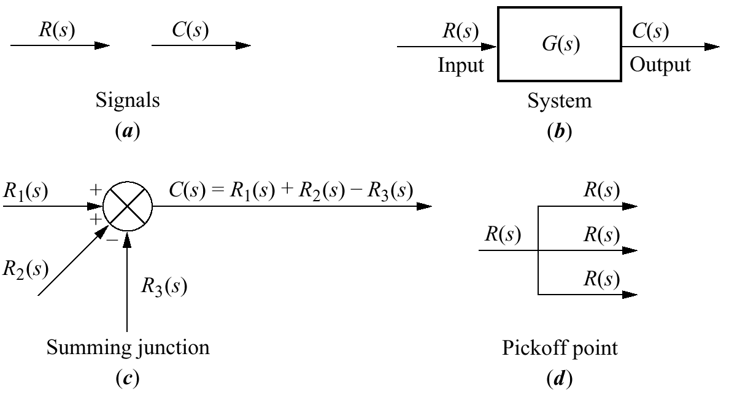
SIMPLIFICAÇÃO DE DIAGRAMA DE BLOCOS
Relembrando...

Slide 14
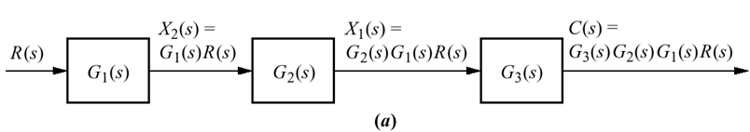
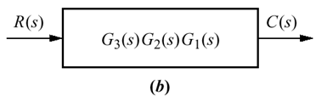

SIMPLIFICAÇÃO DE DIAGRAMA DE BLOCOS
Sistemas em cascata (ou série):
OBS.: A saída de um subsistema permanece a mesma, esteja ou não conectada ao
próximo subsistema.

Slide 15
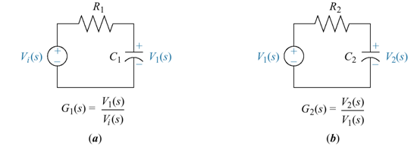
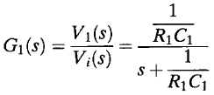
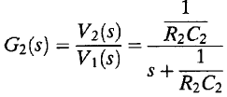
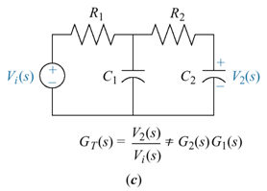
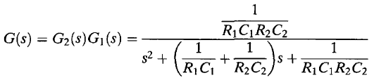
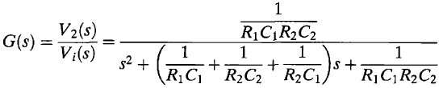
SIMPLIFICAÇÃO DE DIAGRAMA DE BLOCOS

Slide 16
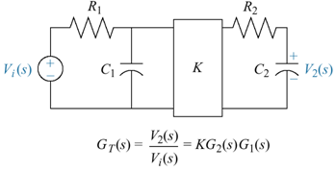
SIMPLIFICAÇÃO DE DIAGRAMA DE BLOCOS
Uma forma de evitar o carregamento é utilizar um amplificador para conectar os dois
circuitos, por dois motivos:
O amplificador tem uma alta impedância de entrada, não “carregando” o circuito anterior;
Apresenta uma baixa impedância de saída, comportando-se como uma fonte de tensão
ideal do ponto de vista do circuito seguinte.
Com o amplificador entre os dois circuitos, a função de transferência equivalente é o produto
do ganho do amplificador, K, e das funções de transferência de cada circuito.

Slide 17
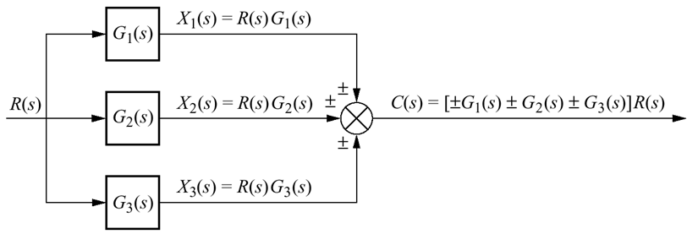


SIMPLIFICAÇÃO DE DIAGRAMA DE BLOCOS
2. Associação em paralelo:

Slide 18
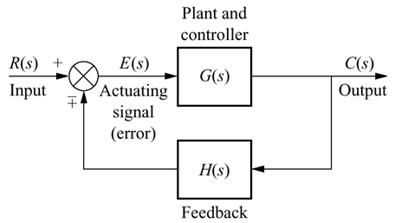
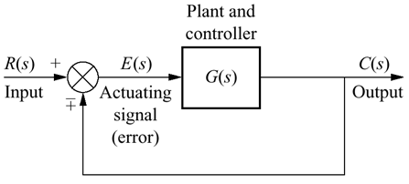
SIMPLIFICAÇÃO DE DIAGRAMA DE BLOCOS
Diferença entre sistema com realimentação e sistema com realimentação unitária:

Slide 19
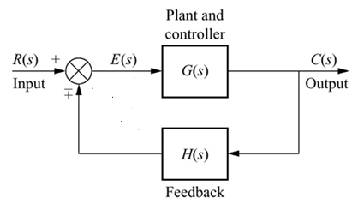


DIAGRAMA DE BLOCOS
Malha direta:
Malha aberta:
Malha fechada:
Malha direta
Malha aberta

Slide 20

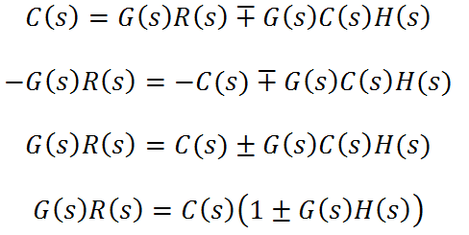

SIMPLIFICAÇÃO DE DIAGRAMA DE BLOCOS
DEDUÇÃO DA FUNÇÃO DE TRANSFERÊNCIA DE MALHA FECHADA:

Slide 21
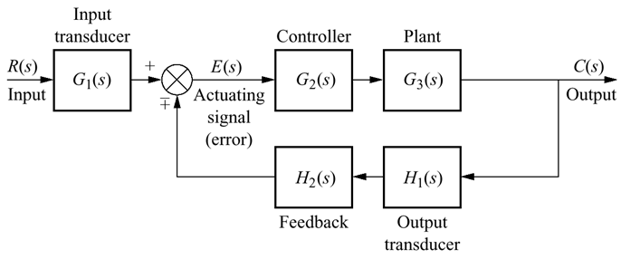
SIMPLIFICAÇÃO DE DIAGRAMA DE BLOCOS
Exemplo: Identificação das malhas:
Malha direta
Malha aberta

Slide 22
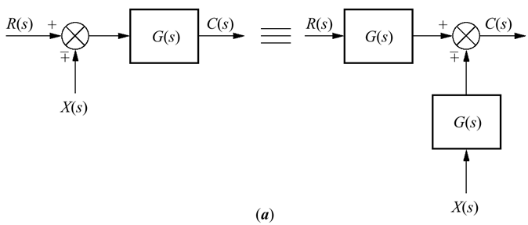
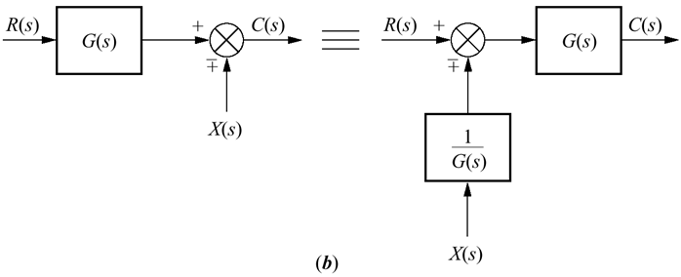
SIMPLIFICAÇÃO DE DIAGRAMA DE BLOCOS
Movimentação de blocos, pontos de soma (junção) e pontos de tomada (derivação, ramificação):
a. Deslocamento de bloco à
esquerda de um ponto de soma
b. Deslocamento de bloco à
direita de um ponto de soma

Slide 23
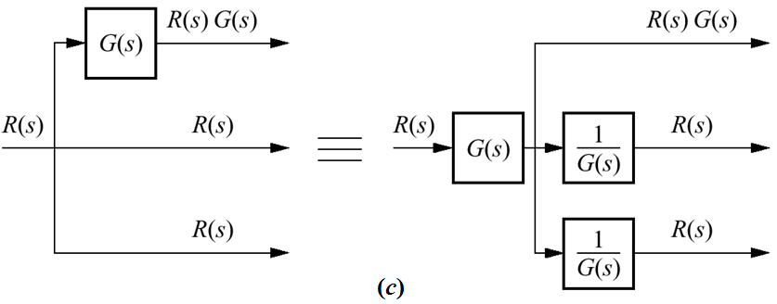
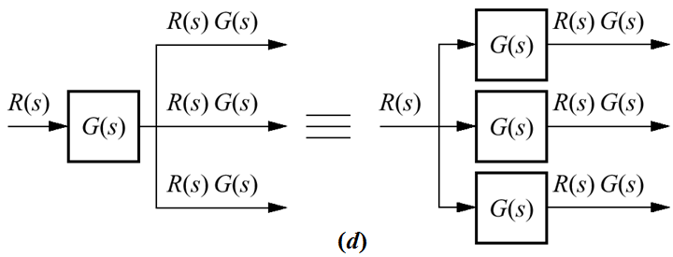
SIMPLIFICAÇÃO DE DIAGRAMA DE BLOCOS
c. Deslocamento de
bloco à esquerda
do ponto de
ramificação.
d. Deslocamento de
bloco à direita
do ponto de
ramificação.

Slide 24
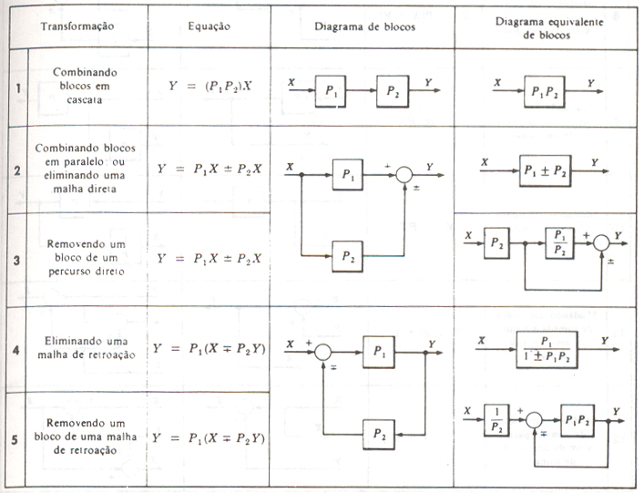
SIMPLIFICAÇÃO DE DIAGRAMA DE BLOCOS

Slide 25
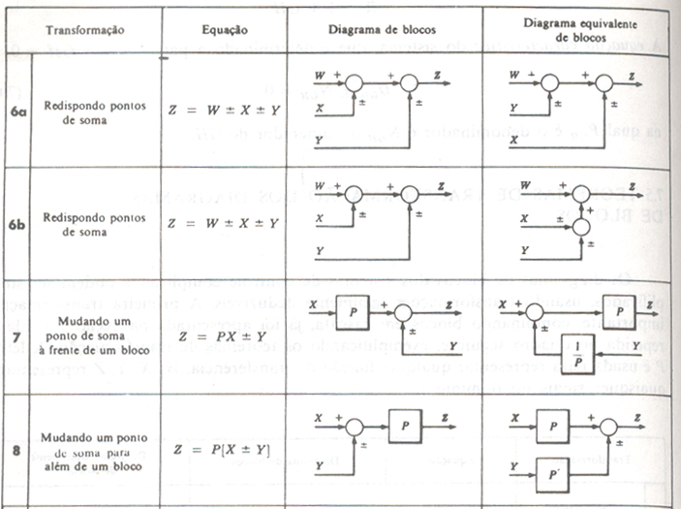
SIMPLIFICAÇÃO DE DIAGRAMA DE BLOCOS

Slide 26
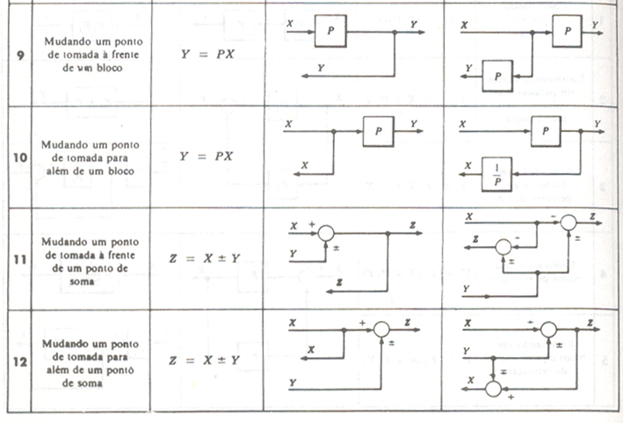
SIMPLIFICAÇÃO DE DIAGRAMA DE BLOCOS

Slide 27
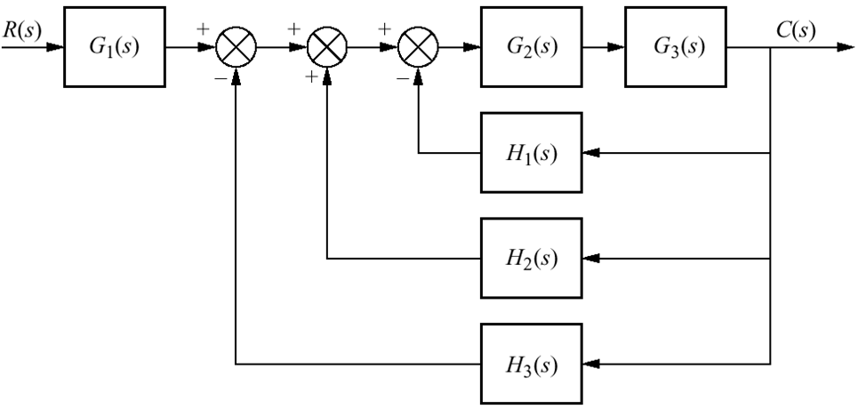
SIMPLIFICAÇÃO DE DIAGRAMA DE BLOCOS
Exemplo 1: Reduzir o seguinte diagrama de blocos para um único bloco (ou seja, para uma
única função de transferência)

Slide 28
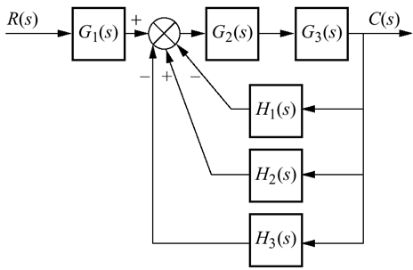
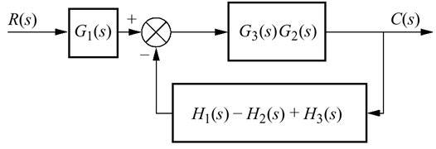

SIMPLIFICAÇÃO DE DIAGRAMA DE BLOCOS
v

Slide 29
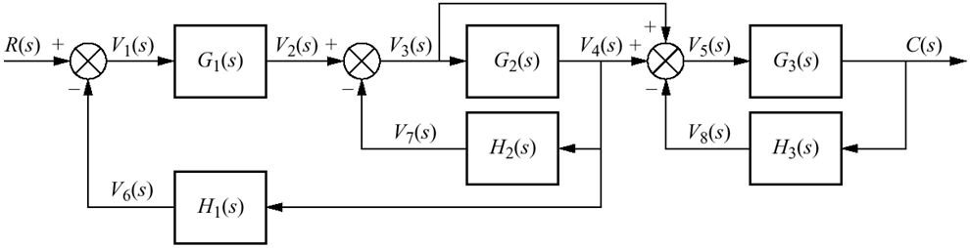
SIMPLIFICAÇÃO DE DIAGRAMA DE BLOCOS
Exemplo 2: Reduzir o seguinte diagrama de blocos para um único bloco (ou seja, para uma
única função de transferência)

Slide 30
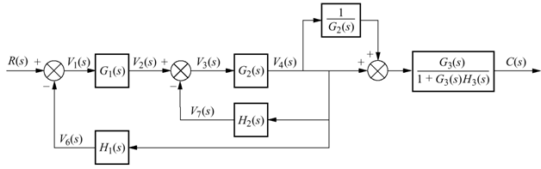
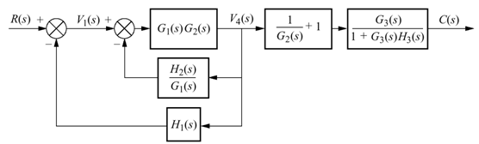
SIMPLIFICAÇÃO DE DIAGRAMA DE BLOCOS

Slide 31
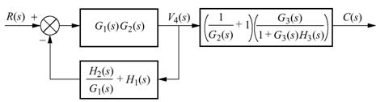


SIMPLIFICAÇÃO DE DIAGRAMA DE BLOCOS
Atividade (C,D)

